Slide 1
Cifrado ASCII
Integrantes: Diego Linares Kenzo Van Waerebeek Mateo Hervas Christian Fernandez Rodrigo Corante
Profesor: Marco Medina
Curso: Matemática Computacional

Slide 2
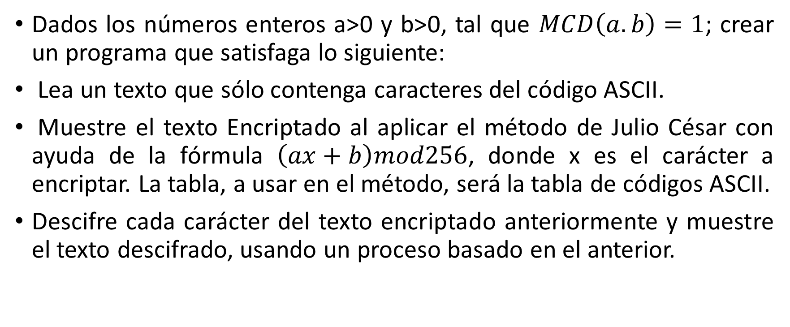
Consigna
Dados los números enteros a>0 y b>0, tal que $MCD\left(a.b\right)=1$; crear un programa que satisfaga lo siguiente:
Lea un texto que sólo contenga caracteres del código ASCII.
Muestre el texto Encriptado al aplicar el método de Julio César con ayuda de la fórmula $\left(ax+b\right)mod256$, donde x es el carácter a encriptar. La tabla, a usar en el método, será la tabla de códigos ASCII.
Descifre cada carácter del texto encriptado anteriormente y muestre el texto descifrado, usando un proceso basado en el anterior.

Slide 3
¿Qué es Encriptar?
El cifrado es un procedimiento que utiliza un algoritmo (con una clave específica) para transformar un mensaje.
El mensaje transformado es incomprensible a toda persona que no tenga la clave secreta del algoritmo.
Este procedimiento no altera la estructura lingüística del mensaje ni su significado.

Slide 4
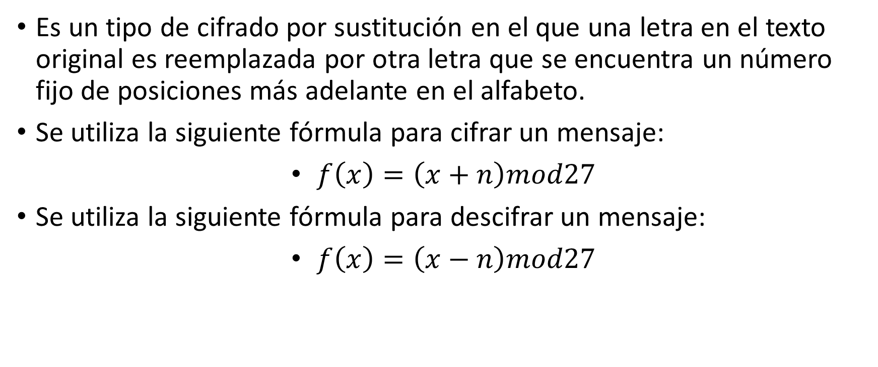
Método Julio César
Es un tipo de cifrado por sustitución en el que una letra en el texto original es reemplazada por otra letra que se encuentra un número fijo de posiciones más adelante en el alfabeto.
Se utiliza la siguiente fórmula para cifrar un mensaje:
$f\left(x\right)=\left(x+n\right)mod27$
Se utiliza la siguiente fórmula para descifrar un mensaje:
$f\left(x\right)=\left(x−n\right)mod27$

Slide 5

Variaciones en el proyecto
Se utilizará la siguiente fórmula para cifrado:
$\left(ax+b\right)mod256$
Se utilizará la siguiente fórmula para descifrar:
$\left[\left(y−b\right)a^{−1}\right]mod256$
$a^{−1}$ es el inverso modular
a y b son dos números enteros, dónde$MCD\left(a,b\right)=1$ (estos serán la clave de cifrado).
X es el caracter a cifrar.
Y es el caracter cifrado.
256 es el número de caracteres del código ASCII.

Slide 6

Cálculo del inverso modular
Se calcula por medio de esta fórmula:
$\left(a×a^{−1}\right)=1mod256$
Nota: $MCD\left(a,256\right)=1$

